Slide 1

数据库系统原理
学习是一种信仰！ IN LEARING WE TRUST

Slide 2
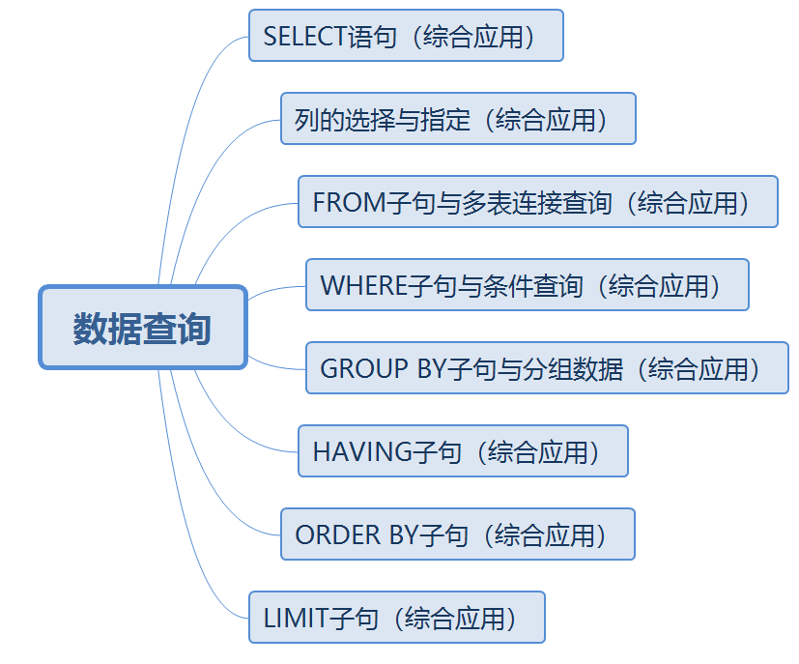
4.5 数据查询
本节知识点：

Slide 3
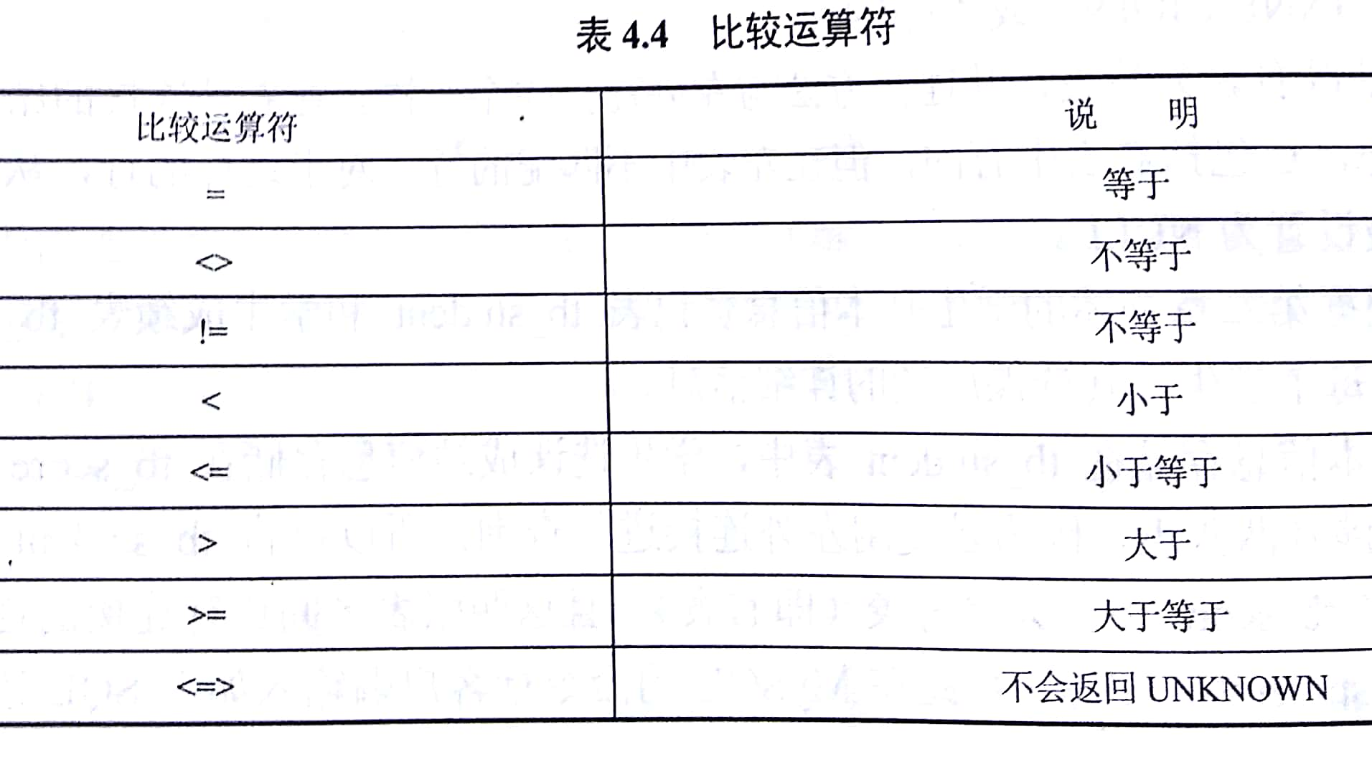
SQL概述
4.5.4.1 比较运算
MySQL预备知识
4.5 数据查询
数据定义
SQL与关系数据库基本操作
数据更新
知识点4：WHERE子句与条件查询（综合应用）
数据查询
视图
比较运算
比较运算符
SELECT语句
列的选择与指定
FROM子句
WHERE子句
GROUP BY子句
HAVING子句
ORDER BY子句
LIMIT子句

Slide 4
SQL概述
4.5.4.1 比较运算
MySQL预备知识
4.5 数据查询
数据定义
SQL与关系数据库基本操作
数据更新
知识点4：WHERE子句与条件查询（综合应用）
数据查询
视图
比较运算
示例：在数据库mysql_test的表customers中查找所有男性客户的信息
mysql> SELECT * FROM mysql_test.customers
-> WHERE cust_sex=‘M’
SELECT语句
列的选择与指定
FROM子句
WHERE子句
GROUP BY子句
HAVING子句
ORDER BY子句
LIMIT子句

Slide 5
SQL概述
4.5.4.2 判定范围
MySQL预备知识
4.5 数据查询
数据定义
SQL与关系数据库基本操作
数据更新
知识点4：WHERE子句与条件查询（综合应用）
数据查询
视图
判定范围
当查询的过滤条件被限定在值的某个范围时，可以使用关键字“BETWEEN”。
expression [NOT] BETWEEN expression1 AND expression2
SELECT语句
列的选择与指定
FROM子句
WHERE子句
GROUP BY子句
HAVING子句
ORDER BY子句
LIMIT子句

Slide 6
SQL概述
4.5.4.2 判定范围
MySQL预备知识
4.5 数据查询
数据定义
SQL与关系数据库基本操作
数据更新
知识点4：WHERE子句与条件查询（综合应用）
数据查询
视图
判定范围
举个栗子：在数据库mysql_test的表customers中，查询客户id号在903至912之间的是个客户的信息。
mysql>SELECT * FROM mysql_test.customers
->WHERE cust_id BETWEEN 903 AND 912；
SELECT语句
列的选择与指定
FROM子句
WHERE子句
GROUP BY子句
HAVING子句
ORDER BY子句
LIMIT子句

Slide 7
SQL概述
4.5.4.2 判定范围
MySQL预备知识
4.5 数据查询
数据定义
SQL与关系数据库基本操作
数据更新
知识点4：WHERE子句与条件查询（综合应用）
数据查询
视图
判定范围
使用关键字“IN”可以指定一个值的枚举表，该表中会列出所有可能的值。
expression IN(expression [,…n])
SELECT语句
列的选择与指定
FROM子句
WHERE子句
GROUP BY子句
HAVING子句
ORDER BY子句
LIMIT子句

Slide 8
SQL概述
4.5.4.2 判定范围
MySQL预备知识
4.5 数据查询
数据定义
SQL与关系数据库基本操作
数据更新
知识点4：WHERE子句与条件查询（综合应用）
数据查询
视图
判定范围
使用关键字“IN”可以指定一个值的枚举表，该表中会列出所有可能的值。
示例：查询id为903、906、908的客户信息
mysql> SELECT * FROM mysql_test.customers
-> WHERE cust_id IN(903,906,908)
SELECT语句
列的选择与指定
FROM子句
WHERE子句
GROUP BY子句
HAVING子句
ORDER BY子句
LIMIT子句

Slide 9
SQL概述
4.5.4.3 判定空值
MySQL预备知识
4.5 数据查询
数据定义
SQL与关系数据库基本操作
数据更新
知识点4：WHERE子句与条件查询（综合应用）
数据查询
视图
判定空值
expression IS [NOT] NULL
SELECT语句
列的选择与指定
FROM子句
WHERE子句
GROUP BY子句
HAVING子句
ORDER BY子句
LIMIT子句

Slide 10
SQL概述
4.5.4.3 判定空值
MySQL预备知识
4.5 数据查询
数据定义
SQL与关系数据库基本操作
数据更新
知识点4：WHERE子句与条件查询（综合应用）
数据查询
视图
判定空值
示例：
mysql> SELECT cust_name FROM mysql_test.customers
-> WHERE cust_contact IS NULL;
SELECT语句
列的选择与指定
FROM子句
WHERE子句
GROUP BY子句
HAVING子句
ORDER BY子句
LIMIT子句

Slide 11
SQL概述
4.5.4.4 子查询
MySQL预备知识
4.5 数据查询
数据定义
SQL与关系数据库基本操作
数据更新
知识点4：WHERE子句与条件查询（综合应用）
数据查询
视图
子查询
SELECT语句
列的选择与指定
FROM子句
WHERE子句
GROUP BY子句
HAVING子句
ORDER BY子句
LIMIT子句

Slide 12
SQL概述
4.5.4.4 子查询
MySQL预备知识
4.5 数据查询
数据定义
SQL与关系数据库基本操作
数据更新
知识点4：WHERE子句与条件查询（综合应用）
数据查询
视图
子查询
表子查询
SELECT语句
列的选择与指定
FROM子句
WHERE子句
GROUP BY子句
HAVING子句
ORDER BY子句
LIMIT子句

Slide 13
SQL概述
4.5.4.4 子查询
MySQL预备知识
4.5 数据查询
数据定义
SQL与关系数据库基本操作
数据更新
知识点4：WHERE子句与条件查询（综合应用）
数据查询
视图
子查询
表子查询
行子查询
列子查询
SELECT语句
列的选择与指定
FROM子句
WHERE子句
GROUP BY子句
HAVING子句
ORDER BY子句
LIMIT子句

Slide 14
SQL概述
4.5.4.4 子查询
MySQL预备知识
4.5 数据查询
数据定义
SQL与关系数据库基本操作
数据更新
知识点4：WHERE子句与条件查询（综合应用）
数据查询
视图
子查询
表子查询
行子查询
列子查询
标量子查询
SELECT语句
列的选择与指定
FROM子句
WHERE子句
GROUP BY子句
HAVING子句
ORDER BY子句
LIMIT子句

Slide 15
SQL概述
4.5.4.4 子查询
MySQL预备知识
4.5 数据查询
数据定义
SQL与关系数据库基本操作
数据更新
知识点4：WHERE子句与条件查询（综合应用）
数据查询
视图
子查询—结合关键字“IN”使用的子查询
主要用于判定一个给定值是否存在于子查询的结果集中
expression [NOT] IN (subquery)
SELECT语句
列的选择与指定
FROM子句
WHERE子句
GROUP BY子句
HAVING子句
ORDER BY子句
LIMIT子句

Slide 16
SQL概述
4.5.4.4 子查询
MySQL预备知识
4.5 数据查询
数据定义
SQL与关系数据库基本操作
数据更新
知识点4：WHERE子句与条件查询（综合应用）
数据查询
视图
子查询—结合关键字“IN”使用的子查询
示例：查询任意所选课程成绩高于80分的学生的学号和姓名信息
mysql> SELECT studentNo,studentName
-> FROM tb_student
-> WHERE studentNo IN(SELECT studentNo FROM tb_score WHERE score›80);
SELECT语句
列的选择与指定
FROM子句
WHERE子句
GROUP BY子句
HAVING子句
ORDER BY子句
LIMIT子句

Slide 17
SQL概述
4.5.4.4 子查询
MySQL预备知识
4.5 数据查询
数据定义
SQL与关系数据库基本操作
数据更新
知识点4：WHERE子句与条件查询（综合应用）
数据查询
视图
子查询—结合比较运算符使用的子查询
expression { = | < | <= | > | >= | <=> | <> | !=} {ALL | SOME ANY} (subquery)
SELECT语句
列的选择与指定
FROM子句
WHERE子句
GROUP BY子句
HAVING子句
ORDER BY子句
LIMIT子句

Slide 18
SQL概述
4.5.4.4 子查询
MySQL预备知识
4.5 数据查询
数据定义
SQL与关系数据库基本操作
数据更新
知识点4：WHERE子句与条件查询（选择）
数据查询
视图
子查询—结合关键字“EXISTS”使用的子查询
EXISTS (subquery)
子查询的结果集不为空，则返回TRUE，否则返回FALSE
SELECT语句
列的选择与指定
FROM子句
WHERE子句
GROUP BY子句
HAVING子句
ORDER BY子句
LIMIT子句

Slide 19
练习题
1、当需要判断一个表达式的值是否为空值时，可以使用关键字（ ）来实现。 填空题

Slide 20
练习题
1、当需要判断一个表达式的值是否为空值时，可以使用关键字（ IS NULL ）来实现。 填空题

Slide 21
练习题
2、在WHERE子句中，用于范围判定的关键字是（ ）和（ ）两个。 填空题

Slide 22
练习题
2、在WHERE子句中，用于范围判定的关键字是（ BETWEEN ）和（ IN ）两个。 填空题

Slide 23
练习题
3、在WHERE子句中，当查询的过滤条件被限定在值得某个范围时，其使用语法格式为：expression[NOT] （ ）Nexpression1 （ ） expression2。 填空题

Slide 24
练习题
3、在WHERE子句中，当查询的过滤条件被限定在值得某个范围时，其使用语法格式为：expression[NOT] （ BETWEEN ）Nexpression1 （ AND ） expression2。 填空题

Slide 25
练习题
1、当需要判断一个表达式的值是否为空值时，可以使用关键字（ ）来实现。 填空题

Slide 26
练习题
1、当需要判断一个表达式的值是否为空值时，可以使用关键字（ IS NULL ）来实现。 填空题

Slide 27
练习题
2、在WHERE子句中，用于范围判定的关键字是（ ）和（ ）两个。 填空题

Slide 28
练习题
2、在WHERE子句中，用于范围判定的关键字是（ BETWEEN ）和（ IN ）两个。 填空题

Slide 29
练习题
3、在WHERE子句中，当查询的过滤条件被限定在值得某个范围时，其使用语法格式为：expression[NOT] （ ）Nexpression1 （ ） expression2。 填空题

Slide 30
练习题
3、在WHERE子句中，当查询的过滤条件被限定在值得某个范围时，其使用语法格式为：expression[NOT] （ BETWEEN ）Nexpression1 （ AND ） expression2。 填空题

Slide 31
SQL概述
4.5.5 GROUP BY子句与分组数据
MySQL预备知识
4.5 数据查询
数据定义
SQL与关系数据库基本操作
数据更新
知识点5：GROUP BY子句与分组数据（综合应用）
数据查询
视图
GROUP BY{col_name | expr | position}[ASC | DESC],… [WITH ROLLUP]
指定用于分组的选择列
SELECT语句
列的选择与指定
FROM子句
WHERE子句
GROUP BY子句
HAVING子句
ORDER BY子句
LIMIT子句

Slide 32
4.5.5 GROUP BY子句与分组数据
4.5 数据查询
知识点5：GROUP BY子句与分组数据（综合应用）
GROUP BY{col_name | expr | position}[ASC | DESC],… [WITH ROLLUP]
指定用于分组的表达式
SELECT语句
列的选择与指定
FROM子句
WHERE子句
GROUP BY子句
HAVING子句
ORDER BY子句
LIMIT子句

Slide 33
SQL概述
4.5.5 GROUP BY子句与分组数据
MySQL预备知识
4.5 数据查询
数据定义
SQL与关系数据库基本操作
数据更新
知识点5：GROUP BY子句与分组数据（综合应用）
数据查询
视图
GROUP BY{col_name | expr | position}[ASC | DESC],… [WITH ROLLUP]
指定用于分组的列在SELECT语句结果集中的位置，通常是一个正整数
SELECT语句
列的选择与指定
FROM子句
WHERE子句
GROUP BY子句
HAVING子句
ORDER BY子句
LIMIT子句

Slide 34
SQL概述
4.5.5 GROUP BY子句与分组数据
MySQL预备知识
4.5 数据查询
数据定义
SQL与关系数据库基本操作
数据更新
知识点5：GROUP BY子句与分组数据（综合应用）
数据查询
视图
GROUP BY{col_name | expr | position}[ASC | DESC],… [WITH ROLLUP]
ASC表示升序排列，DESC表示降序。默认ASC
SELECT语句
列的选择与指定
FROM子句
WHERE子句
GROUP BY子句
HAVING子句
ORDER BY子句
LIMIT子句

Slide 35
SQL概述
4.5.5 GROUP BY子句与分组数据
MySQL预备知识
4.5 数据查询
数据定义
SQL与关系数据库基本操作
数据更新
知识点5：GROUP BY子句与分组数据（综合应用）
数据查询
视图
GROUP BY{col_name | expr | position}[ASC | DESC],… [WITH ROLLUP]
可选项，指定在结果集中不仅包含由GROUP BY子句分组后的数据行，还包含各分组的汇总行，以及所有分组的整体汇总行，可以得到每个分组以及每个分组汇总级别的值。
SELECT语句
列的选择与指定
FROM子句
WHERE子句
GROUP BY子句
HAVING子句
ORDER BY子句
LIMIT子句

Slide 36
SQL概述
4.5.5 GROUP BY子句与分组数据
MySQL预备知识
4.5 数据查询
数据定义
SQL与关系数据库基本操作
数据更新
知识点5：GROUP BY子句与分组数据（综合应用）
数据查询
视图
示例1：在数据库mysql_test的表customers中获取一个数据结果集，要求该结果集中分别包含每个相同地址的男性客户人数和女性客户人数。
Mysql>select cust_address,cust_sex,COUNT(*) AS ‘renshu’
-> FROM mysql_test.customers
-> GROUP BY cust_address,cust_sex;
SELECT语句
列的选择与指定
FROM子句
WHERE子句
GROUP BY子句
HAVING子句
ORDER BY子句
LIMIT子句

Slide 37
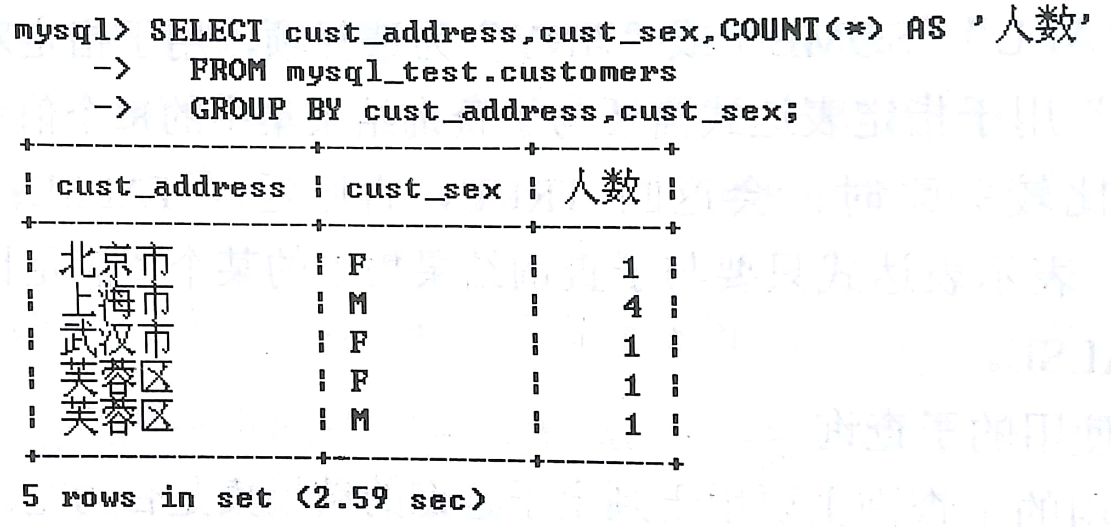
SQL概述
4.5.5 GROUP BY子句与分组数据
MySQL预备知识
4.5 数据查询
数据定义
SQL与关系数据库基本操作
数据更新
知识点5：GROUP BY子句与分组数据（综合应用）
数据查询
视图
示例1：在数据库mysql_test的表customers中获取一个数据结果集，要求该结果集中分别包含每个相同地址的男性客户人数和女性客户人数。
SELECT语句
列的选择与指定
FROM子句
WHERE子句
GROUP BY子句
HAVING子句
ORDER BY子句
LIMIT子句

Slide 38
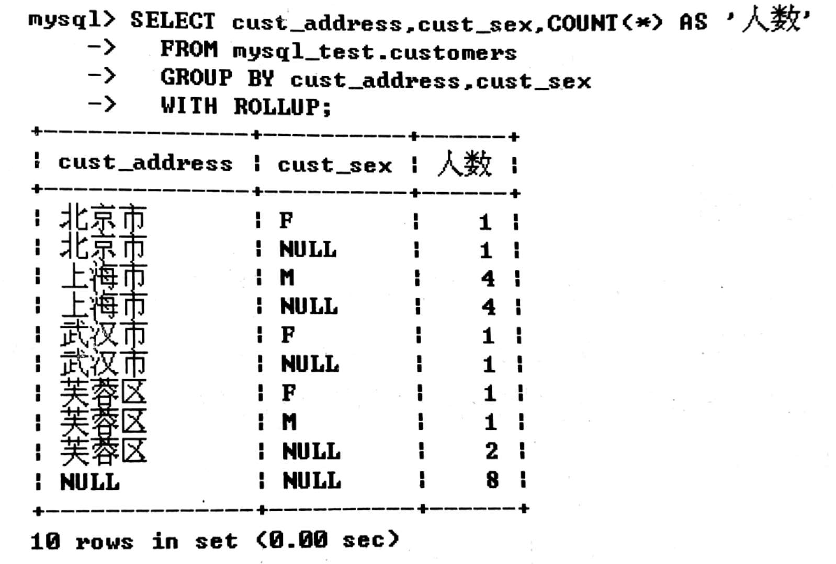
SQL概述
4.5.5 五、GROUP BY子句与分组数据
MySQL预备知识
4.5 数据查询
数据定义
SQL与关系数据库基本操作
数据更新
知识点5：GROUP BY子句与分组数据（综合应用）
数据查询
视图
示例2：在数据库mysql_test的表customers中获取一个数据结果集，要求该结果集中包含每个相同地址的男性客户人数、女性客户人数、总人数以及客户的总人数。
SELECT语句
列的选择与指定
FROM子句
WHERE子句
GROUP BY子句
HAVING子句
ORDER BY子句
LIMIT子句

Slide 39
SQL概述
4.5.6 HAVING子句
MySQL预备知识
4.5 数据查询
数据定义
SQL与关系数据库基本操作
数据更新
知识点6：HAVING子句（综合应用）
数据查询
视图
HAVING where_condition
指定过滤条件
SELECT语句
列的选择与指定
FROM子句
WHERE子句
GROUP BY子句
HAVING子句
ORDER BY子句
LIMIT子句

Slide 40
SQL概述
4.5.6 HAVING子句
MySQL预备知识
4.5 数据查询
数据定义
SQL与关系数据库基本操作
数据更新
知识点6：HAVING子句（综合应用）
数据查询
视图
HAVING子句
WHERE子句
VS
过滤分组；
可以包含聚合函数；
在数据分组后进行过滤
过滤数据行；
不可以包含聚合函数；
在数据分组前进行过滤
SELECT语句
列的选择与指定
FROM子句
WHERE子句
GROUP BY子句
HAVING子句
ORDER BY子句
LIMIT子句

Slide 41
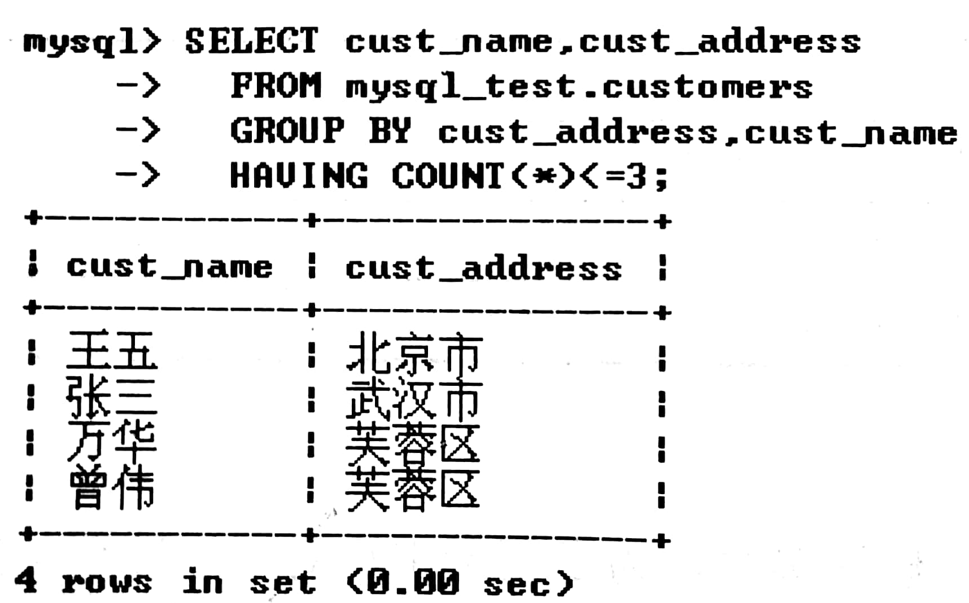
SQL概述
4.5.6 六、HAVING子句
MySQL预备知识
4.5 数据查询
数据定义
SQL与关系数据库基本操作
数据更新
知识点6：HAVING子句（综合应用）
数据查询
视图
示例：在数据库mysql_test的表customers中查找一类客户信息：要求在返回的结果集中，列出相同客户地址中满足客户人数少于3的所有客户姓名及其对应地址。
SELECT语句
列的选择与指定
FROM子句
WHERE子句
GROUP BY子句
HAVING子句
ORDER BY子句
LIMIT子句

Slide 42
SQL概述
4.5.7 ORDER BY子句
MySQL预备知识
4.5 数据查询
数据定义
SQL与关系数据库基本操作
数据更新
知识点7：ORDER BY子句（综合应用）
数据查询
视图
ORDER BY {col_name | expr | position}[ASC | DESC],…
指定排序的列
SELECT语句
列的选择与指定
FROM子句
WHERE子句
GROUP BY子句
HAVING子句
ORDER BY子句
LIMIT子句

Slide 43
SQL概述
4.5.7 ORDER BY子句
MySQL预备知识
4.5 数据查询
数据定义
SQL与关系数据库基本操作
数据更新
知识点7：ORDER BY子句（综合应用）
数据查询
视图
ORDER BY {col_name | expr | position}[ASC | DESC],…
指定用于排序的表达式
SELECT语句
列的选择与指定
FROM子句
WHERE子句
GROUP BY子句
HAVING子句
ORDER BY子句
LIMIT子句

Slide 44
SQL概述
4.5.7 ORDER BY子句
MySQL预备知识
4.5 数据查询
数据定义
SQL与关系数据库基本操作
数据更新
知识点7：ORDER BY子句（综合应用）
数据查询
视图
ORDER BY {col_name | expr | position}[ASC | DESC],…
指定用于排序的列在SELECT语句结果集中的位置，通常是一个正整数
SELECT语句
列的选择与指定
FROM子句
WHERE子句
GROUP BY子句
HAVING子句
ORDER BY子句
LIMIT子句

Slide 45
SQL概述
4.5.7 ORDER BY子句
MySQL预备知识
4.5 数据查询
数据定义
SQL与关系数据库基本操作
数据更新
知识点7：ORDER BY子句（综合应用）
数据查询
视图
ORDER BY {col_name | expr | position}[ASC | DESC],…
ASC表示升序排列，DESC表示降序。默认ASC
SELECT语句
列的选择与指定
FROM子句
WHERE子句
GROUP BY子句
HAVING子句
ORDER BY子句
LIMIT子句

Slide 46
SQL概述
4.5.7 七、ORDER BY子句
MySQL预备知识
4.5 数据查询
数据定义
SQL与关系数据库基本操作
数据更新
知识点7：ORDER BY子句（综合应用）
数据查询
视图
示例：在数据库mysql_test的表customers中依次按照客户姓名和地址的降序方式输出客户的姓名和性别
mysql>SELECT cust_name,cust_sex FROM mysql_test.customers
-> ORDER BY cust_name DESC,cust_address DESC;
SELECT语句
列的选择与指定
FROM子句
WHERE子句
GROUP BY子句
HAVING子句
ORDER BY子句
LIMIT子句

Slide 47
SQL概述
4.5.7 ORDER BY子句
MySQL预备知识
4.5 数据查询
数据定义
SQL与关系数据库基本操作
数据更新
知识点7：ORDER BY子句（综合应用）
数据查询
视图
ORDER BY 子句与GROUP BY 子句的差别
ORDER BY 子句 | GROUP BY 子句
排序产生的输出 | 分组行，但输出可能不是分组的排序
任意列都可以使用 | 只可能使用选择列或表达式列
不一定需要 | 若与聚合函数一起使用列或表达式，则必须使用
SELECT语句
列的选择与指定
FROM子句
WHERE子句
GROUP BY子句
HAVING子句
ORDER BY子句
LIMIT子句

Slide 48
SQL概述
4.5.8 LIMIT子句
MySQL预备知识
4.5 数据查询
数据定义
SQL与关系数据库基本操作
数据更新
知识点8：LIMIT子句（综合应用）
数据查询
视图
使用LIMIT子句限制被SELECT语句返回的行数
LIMIT {[offset,]row_count | row_count OFFSET offset}
可选项，默认为0。指定返回数据的第一行在SELECT语句结果集中的偏移量，必须是非负的整数常量
SELECT语句
列的选择与指定
FROM子句
WHERE子句
GROUP BY子句
HAVING子句
ORDER BY子句
LIMIT子句

Slide 49
SQL概述
4.5.8 LIMIT子句
MySQL预备知识
4.5 数据查询
数据定义
SQL与关系数据库基本操作
数据更新
知识点8：LIMIT子句（综合应用）
数据查询
视图
使用LIMIT子句限制被SELECT语句返回的行数
LIMIT {[offset,]row_count | row_count OFFSET offset}
指定返回数据的行数，必须是非负的整数常量
SELECT语句
列的选择与指定
FROM子句
WHERE子句
GROUP BY子句
HAVING子句
ORDER BY子句
LIMIT子句

Slide 50
SQL概述
4.5.8 LIMIT子句
MySQL预备知识
4.5 数据查询
数据定义
SQL与关系数据库基本操作
数据更新
知识点8：LIMIT子句（综合应用）
数据查询
视图
使用LIMIT子句限制被SELECT语句返回的行数
LIMIT {[offset,]row_count | row_count OFFSET offset}
从offset+1行开始，取row_count行
SELECT语句
列的选择与指定
FROM子句
WHERE子句
GROUP BY子句
HAVING子句
ORDER BY子句
LIMIT子句

Slide 51
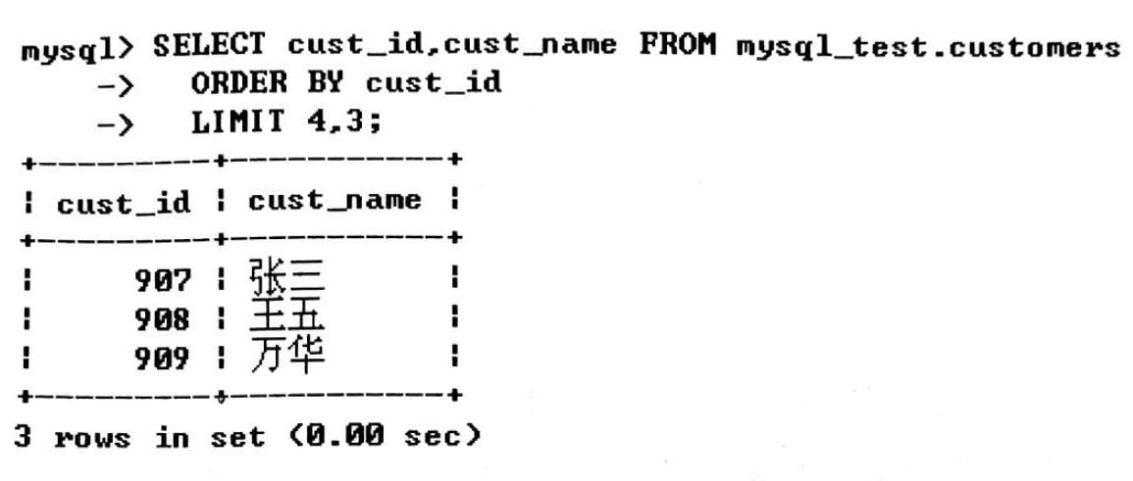
SQL概述
4.5.8 八、LIMIT子句
MySQL预备知识
4.5 数据查询
数据定义
SQL与关系数据库基本操作
数据更新
知识点8：LIMIT子句（综合应用）
数据查询
视图
示例：在数据库mysql_test的表customers中查找从第5位客户开始的3位客户的id号和姓名
LIMIT 3 OFFSET 4
SELECT语句
列的选择与指定
FROM子句
WHERE子句
GROUP BY子句
HAVING子句
ORDER BY子句
LIMIT子句

Slide 52
练习题
1、设一个图书借阅管理数据库中包括三个关系模式： 图书(图书编号，书名，作者，出版社，单价) 读者(借书证号，姓名，性别，单位，地址) 借阅(借书证号，图书编号，借阅日期，归还日期，备注)
用SQL语句完成下面1-3题。
1）查询价格在50到60元之间的图书，结果按出版社及单价升序排列。
2）查询王明所借阅的所有图书的书名及借阅时间。
3）查询各个出版社图书的最高价格、最低价格和平均价格。 设计题

Slide 53
练习题
1、设一个图书借阅管理数据库中包括三个关系模式： 图书(图书编号，书名，作者，出版社，单价) 读者(借书证号，姓名，性别，单位，地址) 借阅(借书证号，图书编号，借阅日期，归还日期，备注)
用SQL语句完成下面1-3题。
1）查询价格在50到60元之间的图书，结果按出版社及单价升序排列。 设计题

Slide 54
练习题
1、设一个图书借阅管理数据库中包括三个关系模式： 图书(图书编号，书名，作者，出版社，单价) 读者(借书证号，姓名，性别，单位，地址) 借阅(借书证号，图书编号，借阅日期，归还日期，备注)
用SQL语句完成下面1-3题。
1）查询价格在50到60元之间的图书，结果按出版社及单价升序排列。 设计题
SELECT * FROM 图书

Slide 55
练习题
1、设一个图书借阅管理数据库中包括三个关系模式： 图书(图书编号，书名，作者，出版社，单价) 读者(借书证号，姓名，性别，单位，地址) 借阅(借书证号，图书编号，借阅日期，归还日期，备注)
用SQL语句完成下面1-3题。
1）查询价格在50到60元之间的图书，结果按出版社及单价升序排列。 设计题
SELECT * FROM 图书
WHERE 单价 BETWEEN 50 AND 60

Slide 56
练习题
1、设一个图书借阅管理数据库中包括三个关系模式： 图书(图书编号，书名，作者，出版社，单价) 读者(借书证号，姓名，性别，单位，地址) 借阅(借书证号，图书编号，借阅日期，归还日期，备注)
用SQL语句完成下面1-3题。
1）查询价格在50到60元之间的图书，结果按出版社及单价升序排列。 设计题
SELECT * FROM 图书
WHERE 单价 BETWEEN 50 AND 60
ORDER BY 出版社，单价；

Slide 57
练习题
1、设一个图书借阅管理数据库中包括三个关系模式： 图书(图书编号，书名，作者，出版社，单价) 读者(借书证号，姓名，性别，单位，地址) 借阅(借书证号，图书编号，借阅日期，归还日期，备注)
用SQL语句完成下面1-3题。
2）查询王明所借阅的所有图书的书名及借阅时间。设计题

Slide 58
练习题
1、设一个图书借阅管理数据库中包括三个关系模式： 图书(图书编号，书名，作者，出版社，单价) 读者(借书证号，姓名，性别，单位，地址) 借阅(借书证号，图书编号，借阅日期，归还日期，备注)
用SQL语句完成下面1-3题。
2）查询王明所借阅的所有图书的书名及借阅时间。设计题
SELECT 书名,借阅时间

Slide 59
练习题
1、设一个图书借阅管理数据库中包括三个关系模式： 图书(图书编号，书名，作者，出版社，单价) 读者(借书证号，姓名，性别，单位，地址) 借阅(借书证号，图书编号，借阅日期，归还日期，备注)
用SQL语句完成下面1-3题。
2）查询王明所借阅的所有图书的书名及借阅时间。设计题
SELECT 书名,借阅时间
FROM 图书,借阅

Slide 60
练习题
1、设一个图书借阅管理数据库中包括三个关系模式： 图书(图书编号，书名，作者，出版社，单价) 读者(借书证号，姓名，性别，单位，地址) 借阅(借书证号，图书编号，借阅日期，归还日期，备注)
用SQL语句完成下面1-3题。
2）查询王明所借阅的所有图书的书名及借阅时间。设计题
SELECT 书名,借阅时间
FROM 图书,借阅,读者

Slide 61
练习题
1、设一个图书借阅管理数据库中包括三个关系模式： 图书(图书编号，书名，作者，出版社，单价) 读者(借书证号，姓名，性别，单位，地址) 借阅(借书证号，图书编号，借阅日期，归还日期，备注)
用SQL语句完成下面1-3题。
2）查询王明所借阅的所有图书的书名及借阅时间。设计题
SELECT 书名,借阅时间
FROM 图书,借阅,读者
WHERE 姓名=‘王明’

Slide 62
练习题
1、设一个图书借阅管理数据库中包括三个关系模式： 图书(图书编号，书名，作者，出版社，单价) 读者(借书证号，姓名，性别，单位，地址) 借阅(借书证号，图书编号，借阅日期，归还日期，备注)
用SQL语句完成下面1-3题。
2）查询王明所借阅的所有图书的书名及借阅时间。设计题
SELECT 书名,借阅时间
FROM 图书,借阅,读者
WHERE 姓名=‘王明’ AND 读者.借书证号=借阅.借书证号

Slide 63
练习题
1、设一个图书借阅管理数据库中包括三个关系模式： 图书(图书编号，书名，作者，出版社，单价) 读者(借书证号，姓名，性别，单位，地址) 借阅(借书证号，图书编号，借阅日期，归还日期，备注)
用SQL语句完成下面1-3题。
2）查询王明所借阅的所有图书的书名及借阅时间。设计题
SELECT 书名,借阅时间
FROM 图书,借阅,读者
WHERE 姓名=‘王明’ AND 读者.借书证号=借阅.借书证号 AND 借阅.图书编号=图书.图书编号;

Slide 64
练习题
1、设一个图书借阅管理数据库中包括三个关系模式： 图书(图书编号，书名，作者，出版社，单价) 读者(借书证号，姓名，性别，单位，地址) 借阅(借书证号，图书编号，借阅日期，归还日期，备注)
用SQL语句完成下面1-3题。
2）查询王明所借阅的所有图书的书名及借阅时间。设计题
SELECT 书名,借阅时间
FROM 图书,借阅,读者
WHERE 姓名=‘王明’ AND 读者.借书证号=借阅.借书证号 AND 借阅.图书编号=图书.图书编号;

Slide 65
练习题
1、设一个图书借阅管理数据库中包括三个关系模式： 图书(图书编号，书名，作者，出版社，单价) 读者(借书证号，姓名，性别，单位，地址) 借阅(借书证号，图书编号，借阅日期，归还日期，备注)
用SQL语句完成下面1-3题。
3）查询各个出版社图书的最高价格、最低价格和平均价格。 设计题

Slide 66
练习题
1、设一个图书借阅管理数据库中包括三个关系模式： 图书(图书编号，书名，作者，出版社，单价) 读者(借书证号，姓名，性别，单位，地址) 借阅(借书证号，图书编号，借阅日期，归还日期，备注)
用SQL语句完成下面1-3题。
3）查询各个出版社图书的最高价格、最低价格和平均价格。 设计题
SELECT 出版社,MAX(单价),MIN(单价),AVG(单价)

Slide 67
练习题
1、设一个图书借阅管理数据库中包括三个关系模式： 图书(图书编号，书名，作者，出版社，单价) 读者(借书证号，姓名，性别，单位，地址) 借阅(借书证号，图书编号，借阅日期，归还日期，备注)
用SQL语句完成下面1-3题。
3）查询各个出版社图书的最高价格、最低价格和平均价格。 设计题
SELECT 出版社,MAX(单价),MIN(单价),AVG(单价)

Slide 68
练习题
1、设一个图书借阅管理数据库中包括三个关系模式： 图书(图书编号，书名，作者，出版社，单价) 读者(借书证号，姓名，性别，单位，地址) 借阅(借书证号，图书编号，借阅日期，归还日期，备注)
用SQL语句完成下面1-3题。
3）查询各个出版社图书的最高价格、最低价格和平均价格。 设计题
SELECT 出版社,MAX(单价),MIN(单价),AVG(单价)
FROM 图书

Slide 69
练习题
1、设一个图书借阅管理数据库中包括三个关系模式： 图书(图书编号，书名，作者，出版社，单价) 读者(借书证号，姓名，性别，单位，地址) 借阅(借书证号，图书编号，借阅日期，归还日期，备注)
用SQL语句完成下面1-3题。
3）查询各个出版社图书的最高价格、最低价格和平均价格。 设计题
SELECT 出版社,MAX(单价),MIN(单价),AVG(单价)
FROM 图书

Slide 70
练习题
1、设一个图书借阅管理数据库中包括三个关系模式： 图书(图书编号，书名，作者，出版社，单价) 读者(借书证号，姓名，性别，单位，地址) 借阅(借书证号，图书编号，借阅日期，归还日期，备注)
用SQL语句完成下面1-3题。
3）查询各个出版社图书的最高价格、最低价格和平均价格。 设计题
SELECT 出版社,MAX(单价),MIN(单价),AVG(单价)
FROM 图书
GROUP BY 出版社;

Slide 71
练习题
2、在SELECT语句中，除了使用GROUP BY子句分组数据之外，还可使用（ ）子句来过滤分组。 填空题

Slide 72
练习题
2、在SELECT语句中，除了使用GROUP BY子句分组数据之外，还可使用（ HAVING ）子句来过滤分组。 填空题

Slide 73
练习题
3、设有一个关系模式图书(图书编号，书名，作者，出版社，单价)，查询价格在50到60元之间的图书，结果按出版社及单价升序排列，则下列用于排列的是（ ）。 单选题
A:GROUP BY
B:ORDER BY
C:HAVING
D:LIMIT

Slide 74
练习题
3、设有一个关系模式图书(图书编号，书名，作者，出版社，单价)，查询价格在50到60元之间的图书，结果按出版社及单价升序排列，则下列用于排列的是（ B ）。 单选题
A:GROUP BY
B:ORDER BY
C:HAVING
D:LIMIT

Slide 75

答 疑 时 间

Slide 76
标识符的定义方法
用户标识符仅由大小写英文字母、数字和下画线组成，且第一个字符不能是数字。
（注意：标识符不能是关键字，也不能与用户已编写的函数或系统的库函数重名）

Slide 77
标识符的定义方法
用户标识符仅由大小写英文字母、数字和下画线组成，且第一个字符不能是数字。
正确 | 错误
PI | 1a（以数字开头）
m | x-2（含有非字母、数字、下画线的字符-）
x1 | y*z（含有非字母、数字、下画线的字符*）
x_1 | z?（含有非字母、数字、下画线的字符?）
_x1 | -3x（以减号开头）
_x_1

Slide 78
THANK YOU

